Slide 1
Акция памяти
# блокадный хлеб

Slide 2
Вечная слава победителям!
Победа в Великой Отечественной войне - подвиг и слава нашего народа.
Как бы ни менялись за последние годы оценки и даже факты нашей истории, 9 мая - День Победы - остается неизменным.

Slide 3
Наши потери в войне
Людские потери СССР -
6,8 млн. военнослужащих убитыми 4,4 млн. попавшими в плен и пропавшими без вести
Общие демографические потери -(включающие погибшее мирное население) - 26,6 млн. человек;

Slide 4
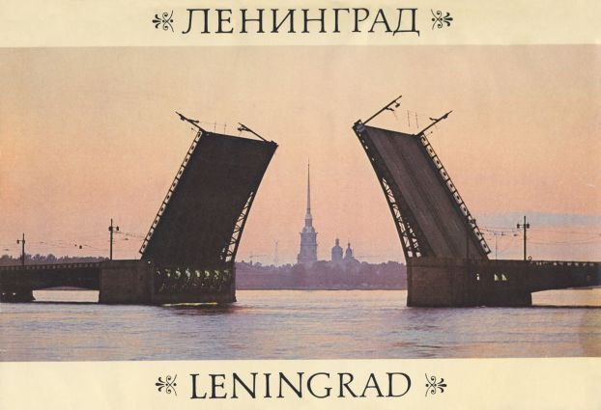
Ленинград

Slide 5
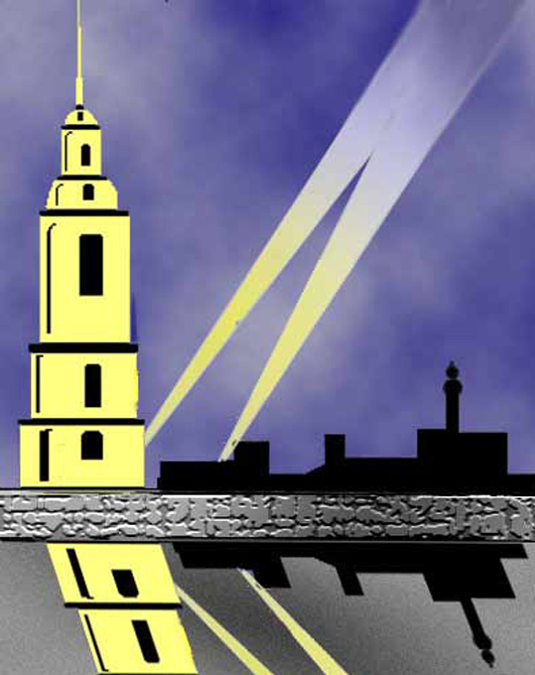
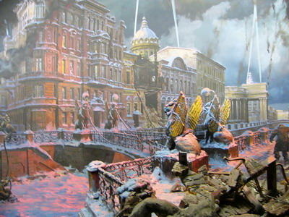
Блокада

Slide 6
Блокада…
Далеко как это слово От наших мирных светлых дней. Произношу его и вижу снова – Голодных умирающих детей. Как опустели целые кварталы, И как трамваи мёрзли на пути, И матерей, которые не в силах Своих детей на кладбище нести.

Slide 7
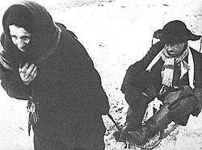
Блокада Ленинграда – это неслыханное испытание человека на человечность, достоинство, любовь к близким, сострадание, сердечность. Эти испытания были ежедневными, страшными, потому что голод представить вообще невозможно, не пережив его…

Slide 8
22 июня 1941 г. Германия пересекла границы нашей
страны.
Темп наступления войск составлял 30 км в сутки.
Захвату города Ленинграда отводилось особое место.
Противник хотел захватить побережье Балтийского моря и уничтожить Балтийский флот.
Немцы стремительно прорывались к городу и с июля из Ленинграда стали вывозить жителей и расположенные в городе заводы и фабрики.

Slide 9
Из директивы Гитлера № 1601 от 22 сентября 1941 года «Будущее города Петербурга»
.
Стереть город Петербург с лица земли. После поражения Советской России дальнейшее существование этого крупнейшего населённого пункта не представляет никакого интереса…
Предполагается окружить город тесным кольцом и путём обстрела из артиллерии всех калибров и беспрерывной бомбежки с воздуха сравнять его с землей.
Если вследствие создавшегося в городе положения будут заявлены просьбы о сдаче, они будут отвергнуты, так как проблемы, связанные с пребыванием в городе населения и его продовольственным снабжением, не могут и не должны нами решаться. В этой войне, ведущейся за право на существование, мы не заинтересованы в сохранении хотя бы части населения.

Slide 10
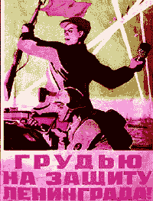
Враг окружил город
Ленинград оказался в блокадном кольце

Slide 11
Враги подошли близко к Ленинграду и теперь могли обстреливать из пушек все ленинградские улицы

Slide 12
Блокада в цифрах
На момент установки блокады в городе находилось 2 миллиона 544 тысячи человек гражданского населения, в том числе около 400 тысяч детей.
Кроме того, в пригородных районах (в кольце блокады) осталось 343 тысячи человек.
В сентябре, когда начались систематические бомбардировки, обстрелы и пожары, многие тысячи семей хотели бы выехать, но пути были отрезаны

Slide 13
БЛОКАДА ЛЕНИНГРАДА
длилась
871 день.
с 8 сентября 1941 г.
по 27 января 1944 г.

Slide 14
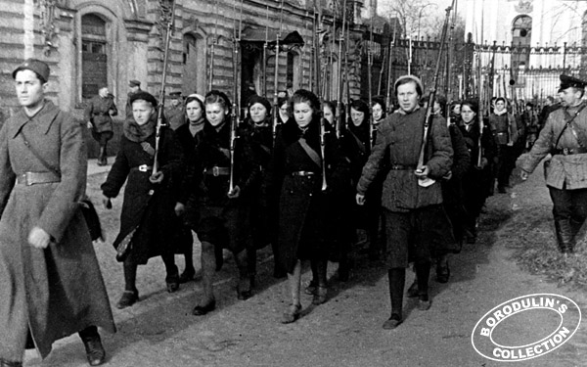
На защиту города поднялись все его жители: 500 тысяч
ленинградцев строили оборонительные сооружения,
300 тысяч ушли добровольцам в народное ополчение,
на фронт и в партизанские отряды

Slide 15
Рабочие патрули охраняют город

Slide 16
Женский строительный батальон

Slide 17
На берегу Невы

Slide 18
Опустели цеха ленинградских заводов. Многие рабочие ушли на фронт. К станкам встали их жёны и дети

Slide 19
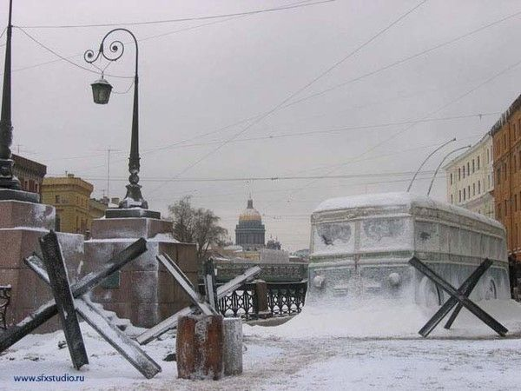
Самой страшной оказалась зима 1942 года
В январе наступили
сильные морозы
Термометр показывал
-30 градусов

Slide 20
10 и 11 сентября был проведён переучёт всех съестных припасов, скота, птицы, зерна. Исходя из фактического расхода на обеспечение войск и населения, на 12 сентября имелось:
муки и зерна на 35 дней
крупы и макарон на 30 дней
мяса на 33 дня
жиров на 45 дней
сахара и кондитерских изделий на 60 дней.
Почти отсутствовали картофель и овощи.

Slide 21
Питьевая вода стала дефицитом
Каждый день умирало более 4000 тысяч человек
В январе-феврале 1942 г. умерло 130000

Slide 22
ГОЛОД
Продовольствие в Ленинграде закончилось. А в городе около 2,5 млн. людей. Чем их кормить?
Далеко за кольцом блокады есть продовольствие – мука, мясо, масло.
Как их доставить? Только одна дорога связывала блокадный город с Большой землёй.
Эта дорога шла по воде.

Slide 23
Только военно - автомобильная дорога, проложенная по льду
Ладожского озера могла помочь выжить людям

Slide 24
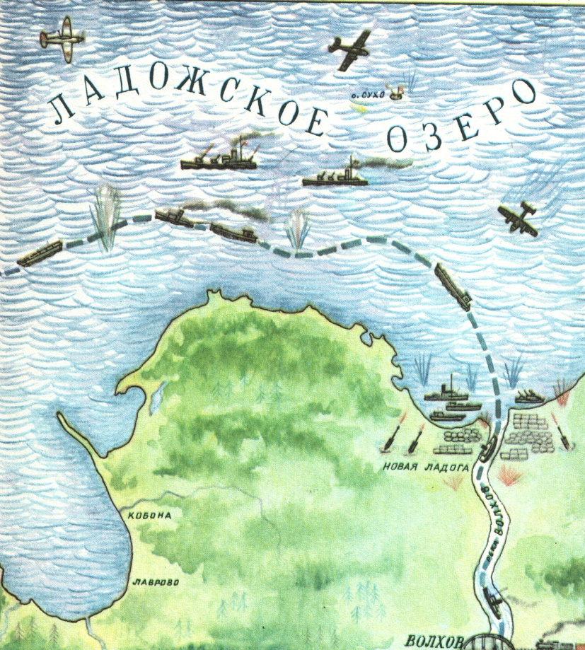

Slide 25
Наступил ноябрь Ладога стала понемногу затягиваться льдом
К 17 ноября толщина льда достигла 100 мм, что было недостаточно для открытия движения
Все ждали морозов…

Slide 26
Работники дорожной службы ежедневно измеряли толщину льда на всём озере, но были не в силах ускорить его нарастание
20 ноября толщина льда достигла 180 мм. На лёд вышли конные обозы…

Slide 27
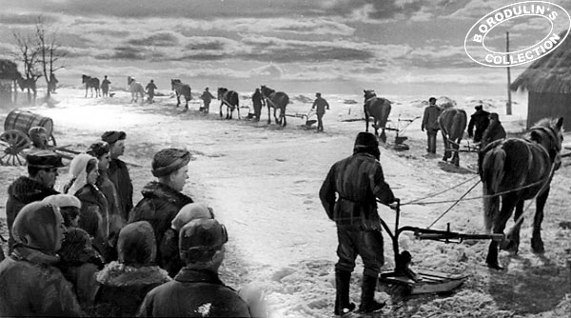
Расчищали дорогу с помощью лошадей

Slide 29
Дорога жизни

Slide 30
Эта дорога спасла от голода многих ленинградцев
На таких машинах перевозили хлеб по льду озера

Slide 31
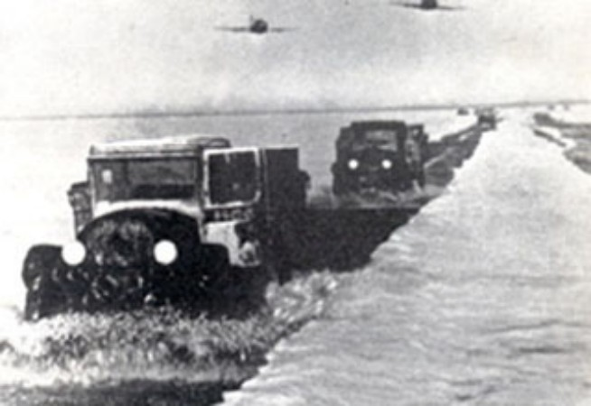
Хлеб – в Ленинград, а детей – в тыл

Slide 32
125 грамм – минимальный дневной рацион пищи, который ленинградцы получали в самые суровые дни блокады - с 20 ноября по 24 декабря 1941 года

Slide 33
«Сто двадцать пять блокадных грамм с огнем и кровью пополам…» - писала ленинградская поэтесса Ольга Берггольц

Slide 34
Вглядись в фотографии и рисунки
и ты поймёшь, как жили
ленинградцы первой блокадной зимой

Slide 35
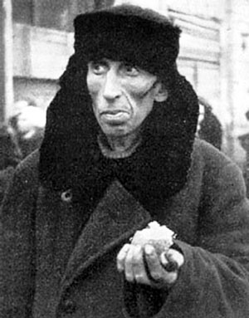
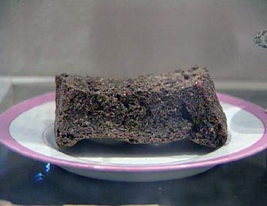

Slide 36
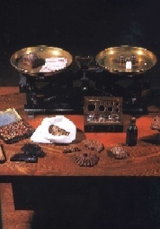

Slide 37
Кусочек хлеба был так мал, что человек не ощущал его веса на руке, а это было все, что можно было съесть

Slide 39
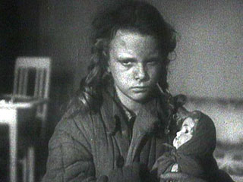
Дети, плача хлеба просили, Нет страшнее пытки такой. Ленинграда ворот не открыли И не вышли к стене городской

Slide 40
Такие объявления висели во всех булочных Ленинграда

Slide 43
Люди умирали прямо на улицах

Slide 44
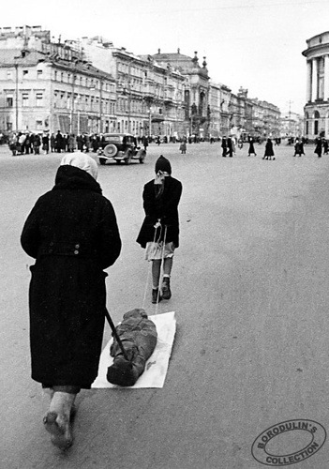

Slide 45
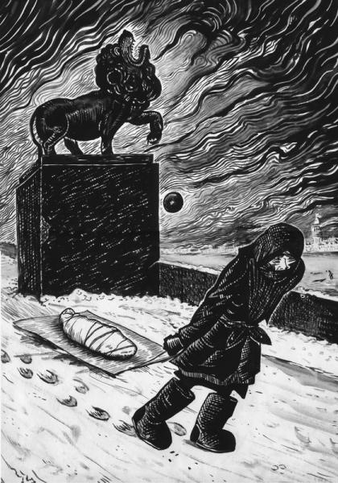

Slide 46
Так хоронили ленинградцев, погибших от голода, убитых при бомбёжке.
Некому было делать гробы, и не было машин, чтобы
отвозить их на кладбище

Slide 47
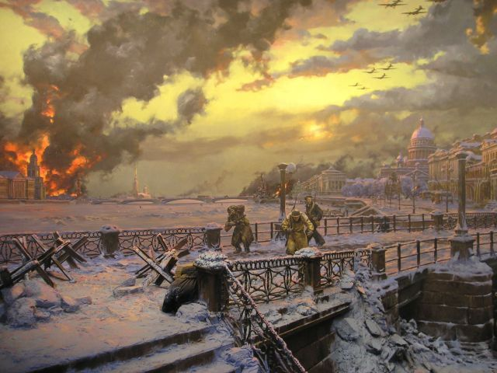
Немцы не оставляли город в покое.
Бомбежки были постоянными

Slide 48
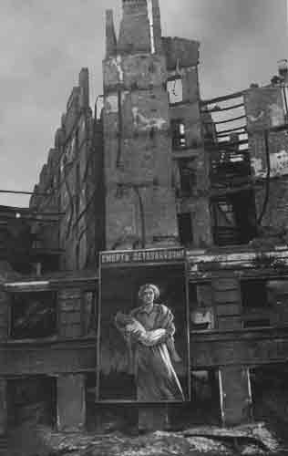
После бомбёжки

Slide 49
Жертвы первых обстрелов на углу Невского и Лиговского проспектов. Сентябрь 1941

Slide 50
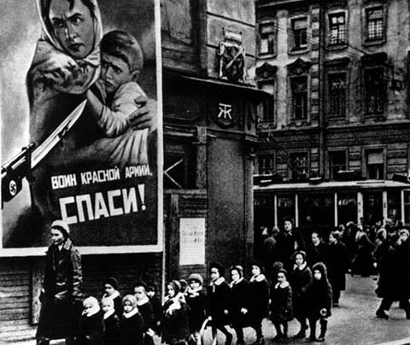
Больше всего страдали старики и дети

Slide 58
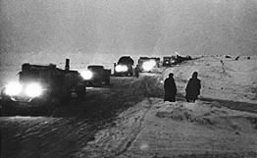
Но хлеб везли в город…

Slide 59
Рецепт блокадного хлеба
мука ржаная дефектная 45%,
жмых 10%,
соевая мука 5%,
отруби 10%,
целлюлоза 15%,
обойная пыль 5%,
солод 10%
добавляли в тесто различные ингредиенты органического происхождения, например опилки из древесины - доля опилок иногда составляла более чем 70%;

Slide 60
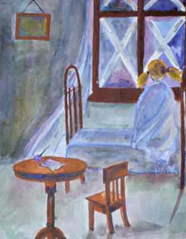
Таня
В осаждённом Ленинграде
Эта девочка жила.
В ученической тетради
Свой дневник она вела.
В дни войны погибла Таня,
Таня в памяти жива:
Затаив на миг дыханье,
Слышит мир её слова:
«Женя умерла 28 декабря в
12 часов 30 минут утра 1941
года.
Бабушка умерла 25
января в 3 часа дня 1942 года..»

Slide 61
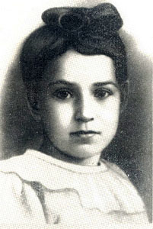
А в ночи пронзает небо
Острый свет прожекторов.
Дома нет ни крошки хлеба,
Не найдёшь полена дров.
От коптилки не согреться
Карандаш дрожит в руке,
Но выводит кровью сердце
В сокровенном дневнике:
«Лека умер 12 марта в 8 часов утра
1942 года.
Дядя Вася умер 13 апреля
в 2 часа дня 1942 года».

Slide 62
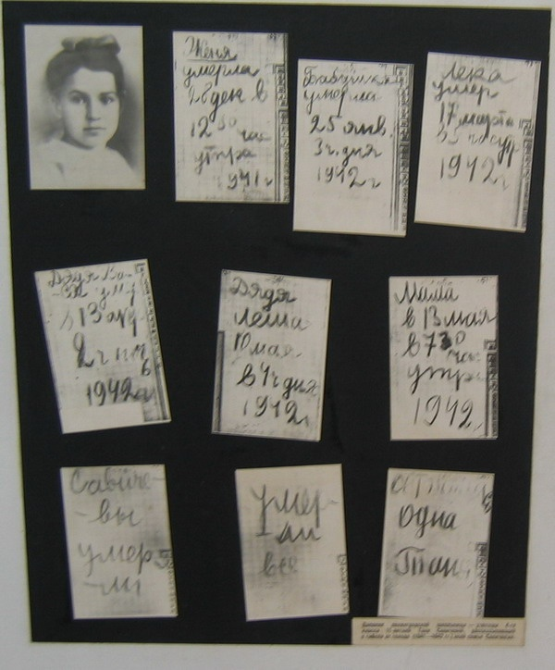
Отшумела, отгремела
Орудийная гроза,
Только память то и дело
Смотрит пристально в глаза.
К солнцу тянутся берёзки,
Пробивается трава,
А на скорбном Пискарёвском
Остановят вдруг слова:
«Дядя Лёша умер 10 мая
в 4 часа дня 1942 года.
Мама – 13 мая в 7 часов
30 минут утра 1942 года

Slide 63
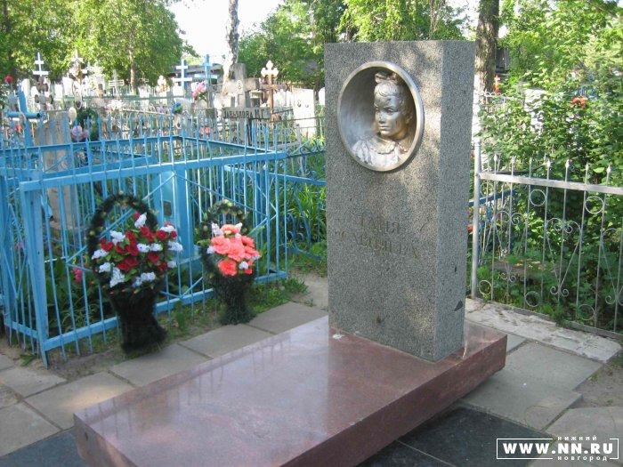
У планеты нашей сердце
Бьётся гулко, как набат.
Не забыть земле Освенцим,
Бухенвальд и Ленинград.
Светлый день встречайте, люди,
Люди, вслушайтесь в дневник:
Он звучит сильней орудий,
Тот безмолвный детский крик:
«Савичевы умерли. Умерли все. Осталась одна Таня!»

Slide 64
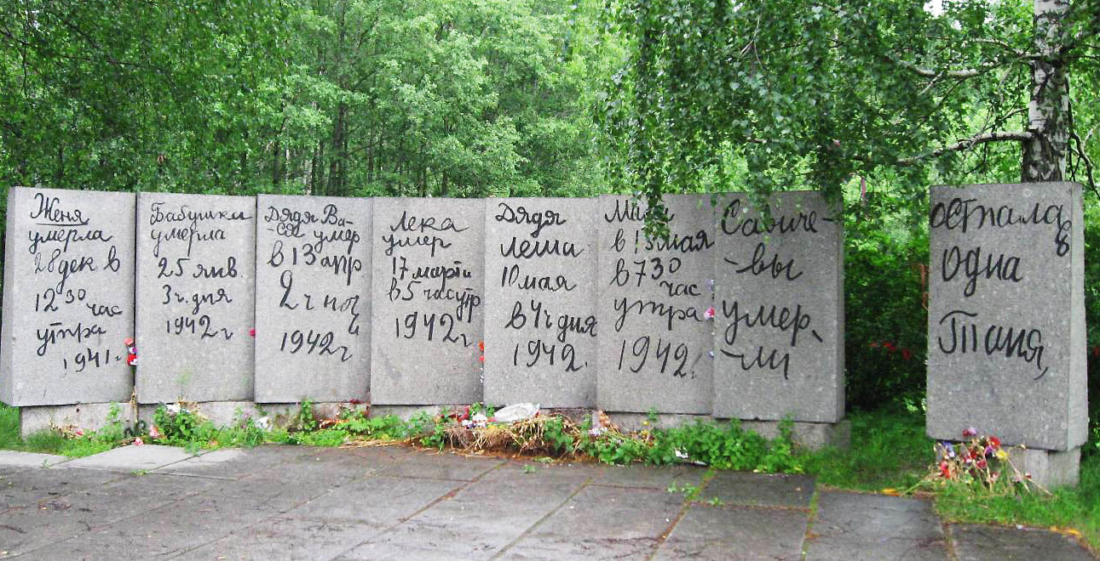

Slide 65
Зимой 1941-1942 г. в городе развелось много крыс. Они нападали на полуголодных и обессилевших стариков и детей. Никаких кошек или собак в городе к этому времени уже не осталось - кто не погиб и не ушел, того съели. Крысы не только уничтожали и без того скудные запасы продовольствия, они были и потенциальными разносчиками чумы.
«3 декабря 1941 года. Сегодня съели жареную кошку. Очень вкусно», - записал в своем дневнике 10-летний мальчик. Тем не менее некоторые горожане, несмотря на жестокий голод, пожалели своих любимцев.

Slide 66
«Весной 1942 года полуживая от голода старушка вынесла своего кота на улицу погулять. К ней подходили люди, благодарили, что она его сохранила».
«В марте 1942 года вдруг увидела на городской улице тощую кошку. Вокруг нее стояли несколько старушек и крестились, а исхудавший, похожий на скелет милиционер следил, чтобы никто не изловил зверька».
«В апреле 1942 года, проходя мимо кинотеатра «Баррикада», увидала толпу людей у окна одного из домов. Они дивились на необыкновенное зрелище: на ярко освещенном солнцем подоконнике лежала полосатая кошка с тремя котятами. Увидев ее, я поняла, что мы выжили».
(из воспоминаний людей, переживших блокаду)

Slide 67
Цифры блокады
За годы блокады погибло по разным данным от 400 тыс. до 1 млн. человек.
Причем только 3% из них от бомбежек, артобстрелов и т.д., а остальные 97% от голода.

Slide 68
Детям - юным героям Ленинграда. 1941-1944 гг. -Цветок

Slide 69
Почти 900 дней (8 сентября 1941 г.- 27 января 1944 г.) Ленинград жил и боролся во вражеском кольце.
Неимоверные трудности и страдания пережили ленинградцы в дни небывалой в истории блокады

Slide 70
18 января 1943 год
После 7- дневных боёв
войска Волховского и
Ленинградского фронтов
соединились и тем самым
прорвали блокаду Ленин-
града

Slide 71
18 января 1943 года блокадное кольцо было прорвано

Slide 73
За залпом залп, гремит салют. Ракеты в воздухе горячем Цветами пёстрыми цветут. А ленинградцы тихо плачут…

Slide 74
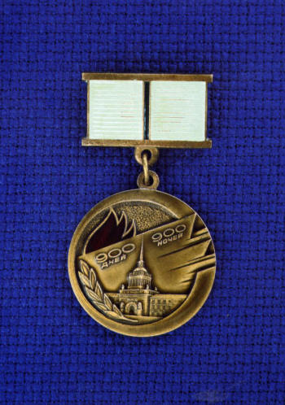
930000 участников обороны Ленинграда награждены медалью «За оборону Ленинграда»

Slide 75
Санкт Петербург. Памятник Защитникам Ленинграда. Площадь Победы на Московском проспекте

Slide 76
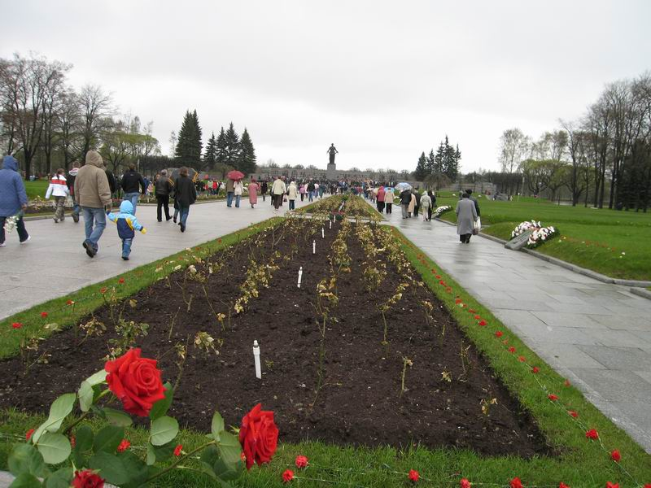
Санкт-Петербург. Пискарёвское кладбище. Здесь похоронены воины, защищавшие город и жители, погибшие в блокаду

